Slide 1
第三章
讲解内容
1. 图像变换的目的、要求和应用
2. 傅立叶级数、 频谱分析概念及其意义
3.一维、二维连续、离散傅立叶变换定义、 性质及其应用
目的
1. 熟悉二维傅立叶变换定义、性质及其应用；
2. 掌握一维傅立叶变换算法及频谱分析方法

Slide 2
我们人类视觉所感受到的是在空间域和时间域的信号。
但是，往往许多问题在频域中讨论时，有其非常方便分析的一面。例如，空间位置上的变化不改变信号的频域特性。
图像变换，是指通过某种数学映射，将图像信号从空域变换到另外的域上进行分析的手段。

Slide 3

第三章 图像变换
图像变换的目的在于：①使图像处理问题简化；②有利于图像特征提取；③有助于从概念上增强对图像信息的理解。
图像变换通常是一种二维正交变换。一般要求： ①正交变换必须是可逆的； ②正变换和反变换的算法不能太复杂； ③正交变换的特点是在变换域中图像能量将集中分布在低频率成分上，边缘、线状信息反映在高频率成分上，有利于图像处理。
因此正交变换广泛应用在图像增强、图像恢复、特征提取、图像压缩编码和形状分析等方面。

Slide 4

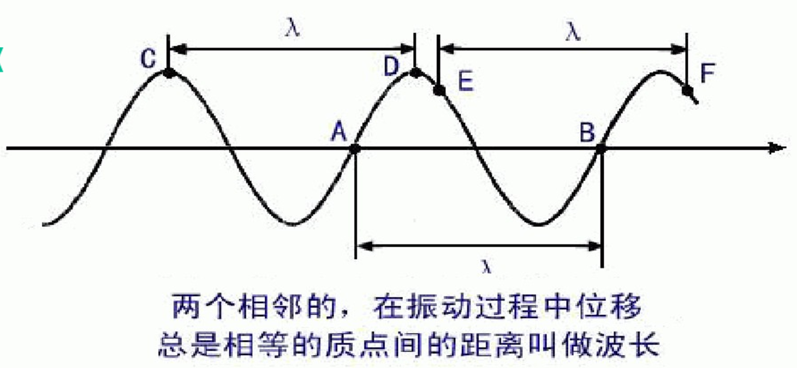
3.1前期知识

Slide 5
图像的频率：又称为空间频率，它反映了图像的像素灰度在空间中变化的情况。
例如，一面墙壁的图像，由于灰度值分布平坦，其低频成分就较强，而高频成分较弱；而对于国际象棋棋盘或者沟壑纵横的卫星图片这类具有快速空间变化的图像来说，其高频成分会相对较强，低频则较弱。
定量的测量图像的空间频率，最为常用的方法就是二维傅里叶变换。
参考来源：https://www.zhihu.com/question/20099543

Slide 6
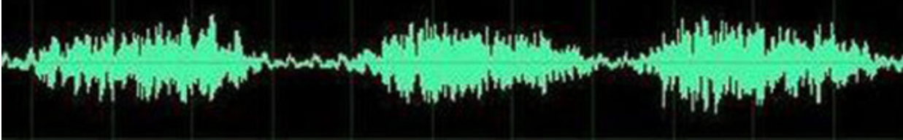
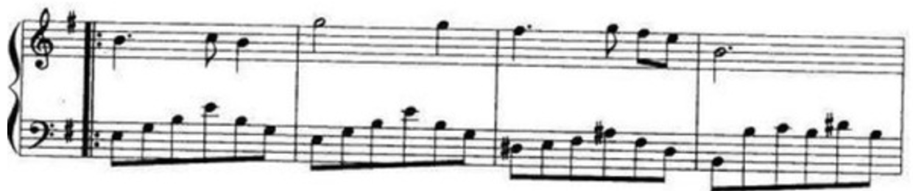
频率的概念举例（信息来源：https://zhuanlan.zhihu.com/wille/19763358）
一段音乐：对音乐最普遍的理解是随着时间变化的震动。
乐谱：

Slide 7
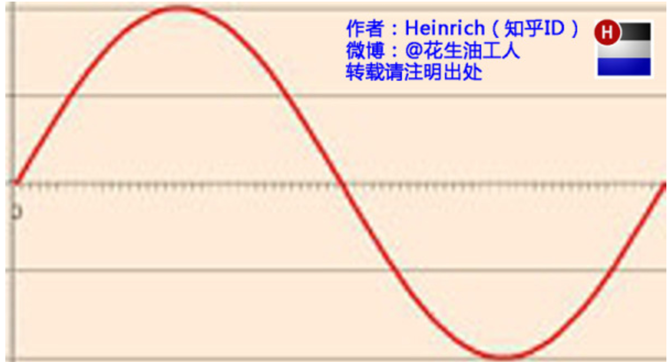

简化上图：
时域
频域：

Slide 8

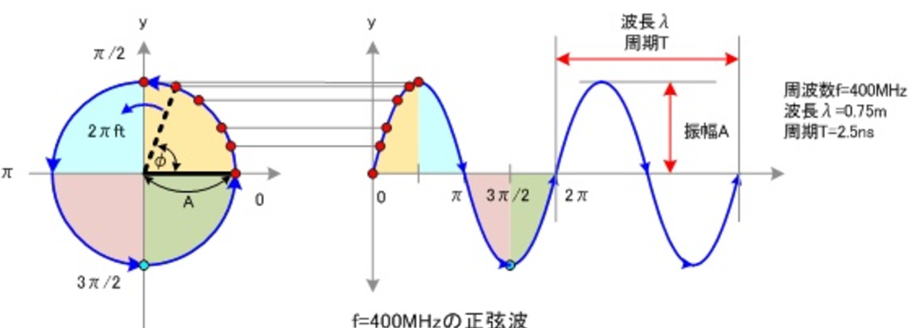

Slide 9
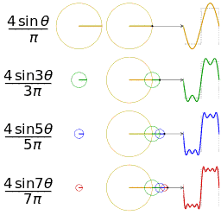

Slide 10
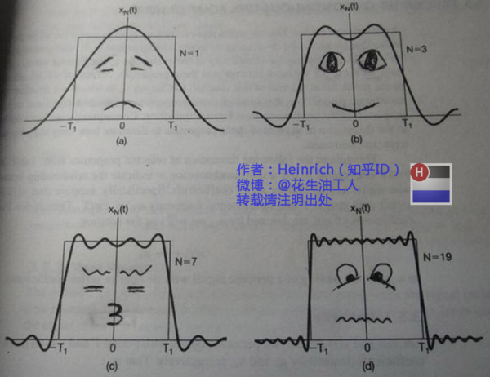
时域与频域转换关系
1、傅里叶级数(Fourier Series)的频谱
余弦波曲线波叠加出一个带90度角的矩形波

Slide 11
第一幅图是一个余弦波cos（x）
第二幅图是2个余弦波的叠加cos(x)+a.cos(3x)
第三幅图是4个余弦波的叠加
第四幅图是10个余弦波的叠加
随着叠加的递增，所有余弦波中上升的部分逐渐让原本缓慢增加的曲线不断变陡，所有余弦波中下降的部分又抵消了上升到最高处时继续上升的部分使其变为水平线。一个矩形就这么叠加而成了。
但是要无穷多个多少个余弦波叠加起来才能形成一个标准90度角的矩形波

Slide 12
扩展：
不仅仅是矩形，能想到的任何波形都是可以如此方法用正（余）弦波叠加起来。

Slide 13
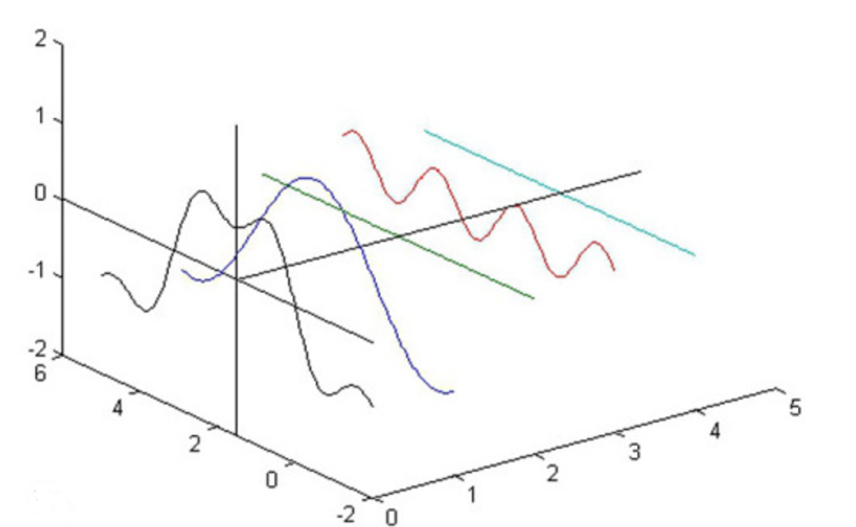
上图的余弦波累加成矩形波，换一个角度来看：
图1
如果把第一个频率最低的频率分量看作“1”，就有了构建频域的最基本单元。

Slide 14
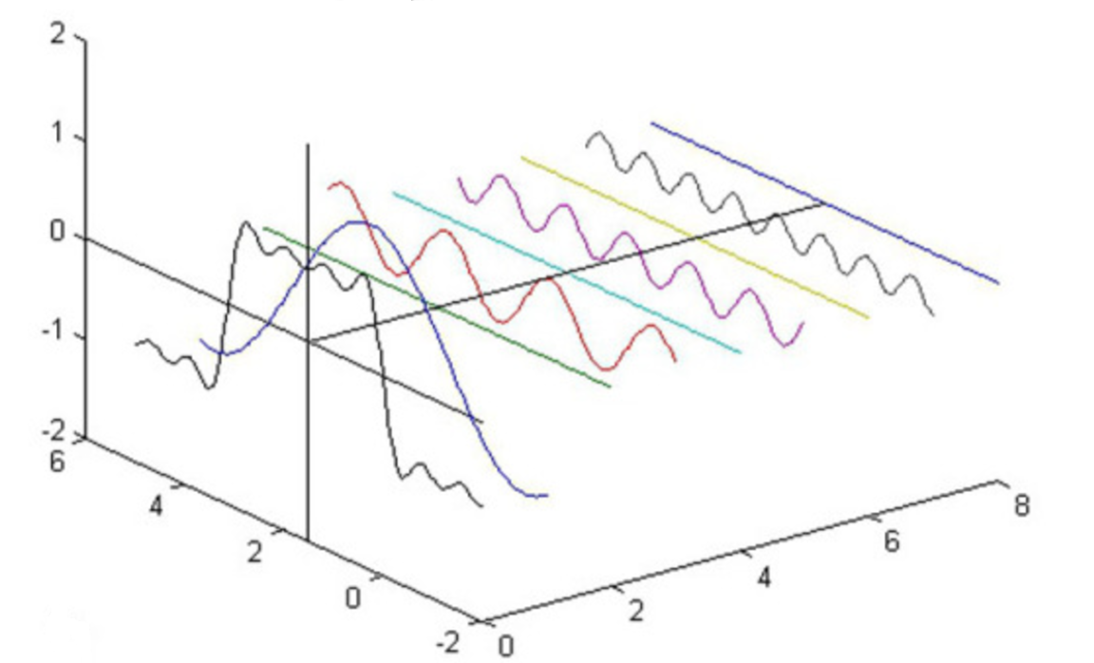
图2

Slide 15
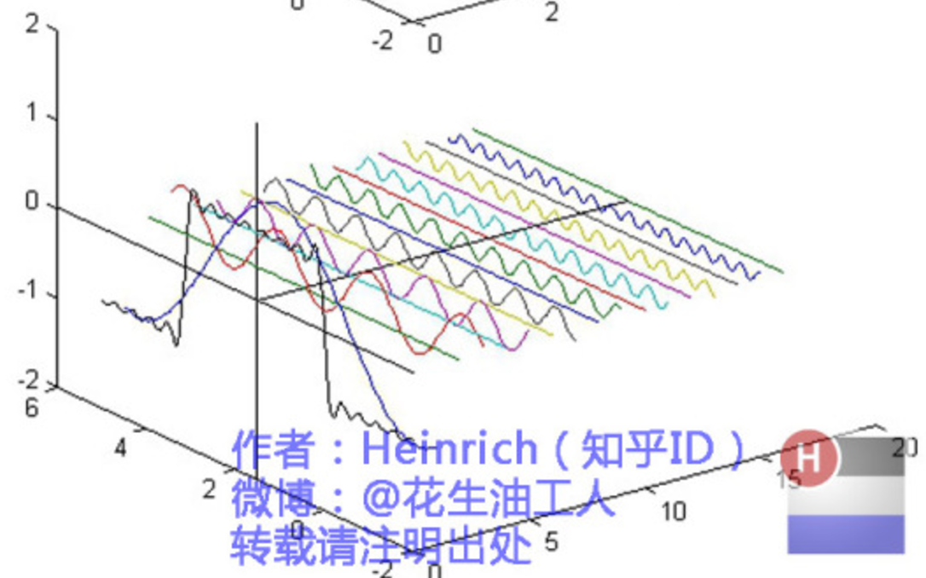
图3

Slide 16
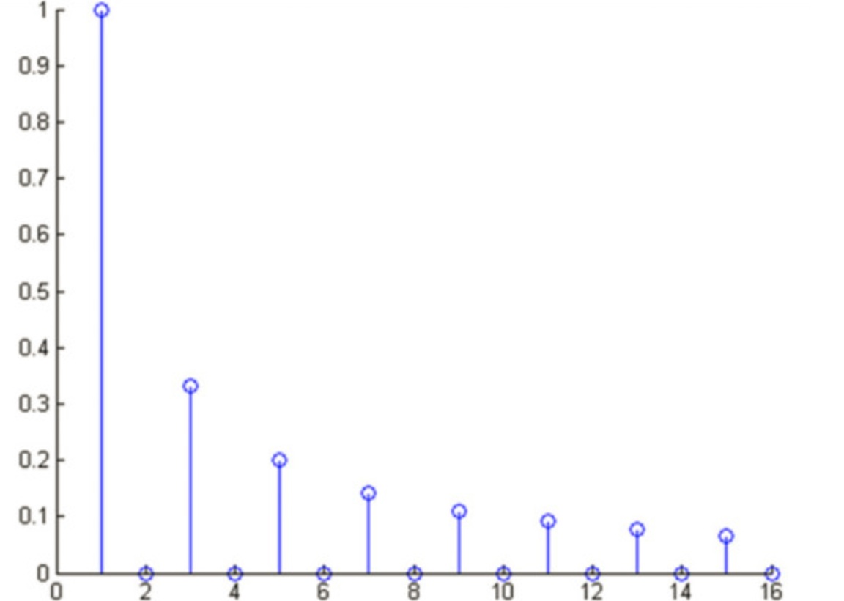
矩形波在频域里的另一个模样：

Slide 17
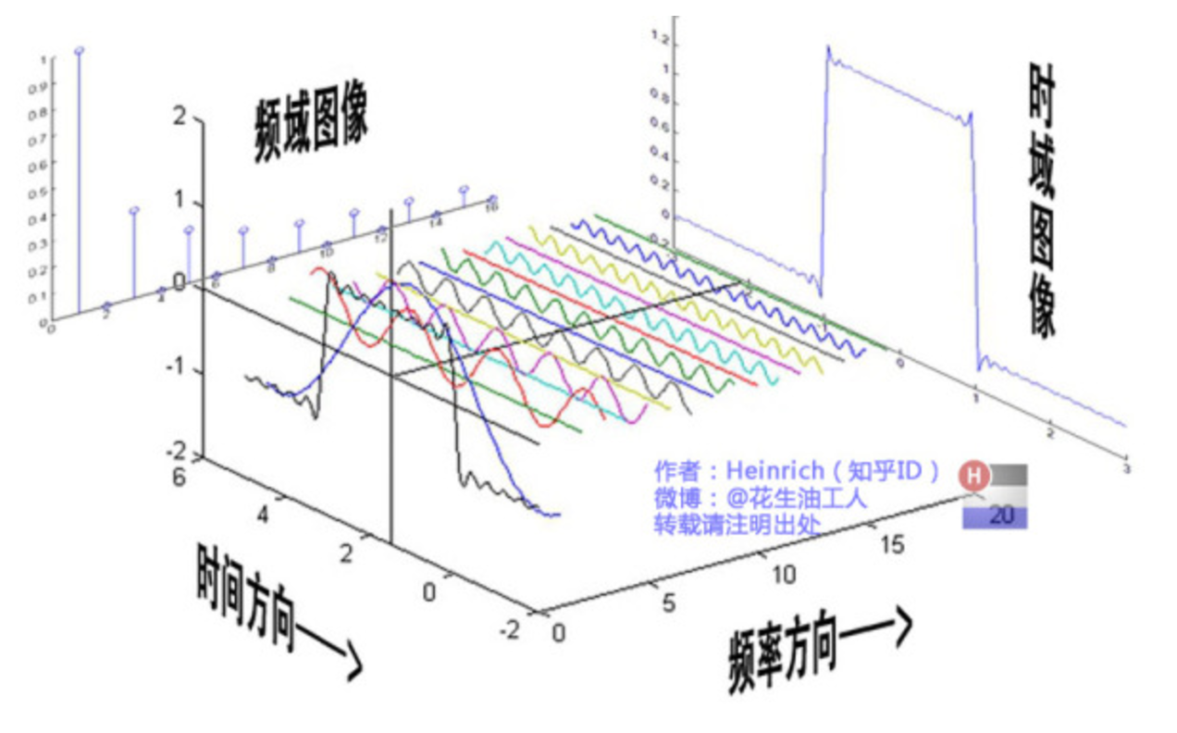
各个角度的完整图：

Slide 18
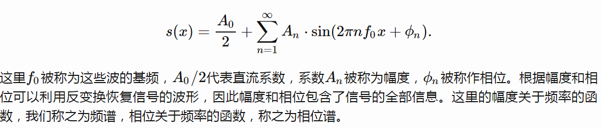
傅里叶级数告诉我们，周期信号都可以分解为有限或无限个正弦波或余弦波的叠加，且这些波的频率都是原始信号频率f0的整数倍。

Slide 19
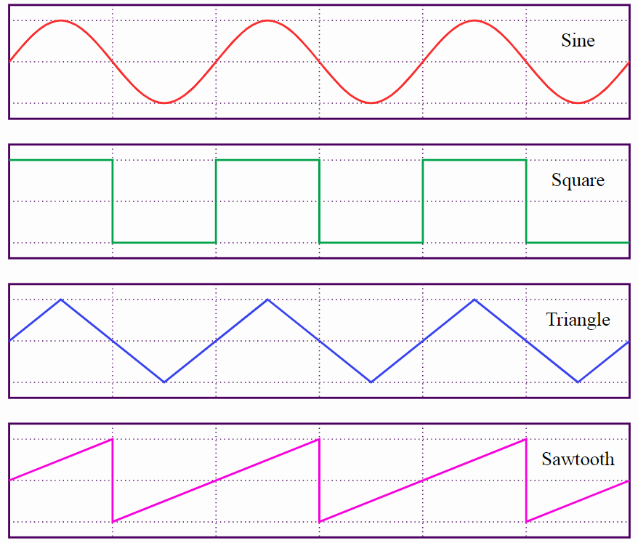

Slide 20
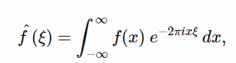
对于非周期信号，我们不能简单地将它展开为可数个正弦波的叠加，但是可以利用傅里叶变换展开为不可数的正弦波的叠加，其表达式可以通过f0→∞简单得到。
我们日常遇到的琴音、震动等都可以分解为正弦波的叠加

Slide 21
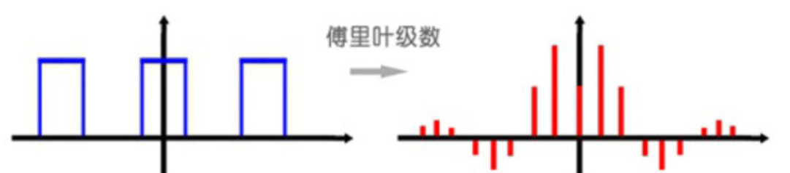
时域与频率域之间的关系
傅里叶级数，在时域是一个周期且连续的函数，而在频域是一个非周期离散的函数。

Slide 22
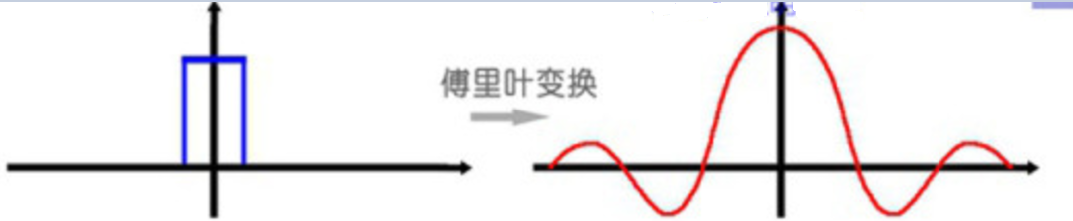
傅里叶变换，则是将一个时域非周期的连续信号，转换为一个在频域非周期的连续信号。
傅里叶变换实际上是对一个周期无限大的函数进行傅里叶变换。因此在傅里叶变换在频域上就从离散谱变成了连续谱。

Slide 23
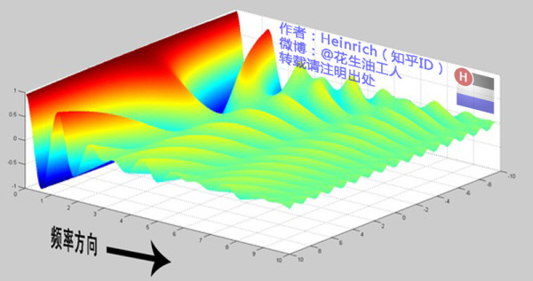
为了能让这些波浪更清晰的看到，图作者没有选用正确的计算参数，而是选择了一些让图片更美观的参数

Slide 24
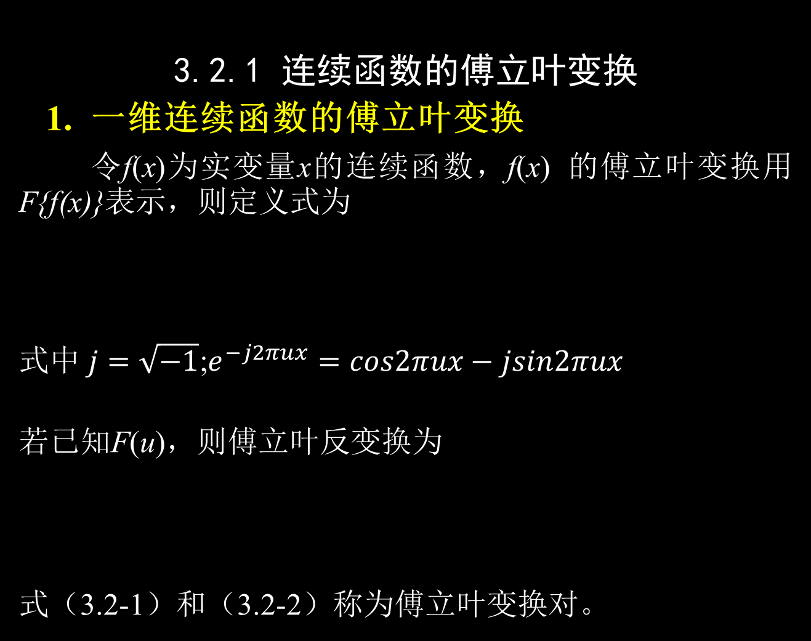
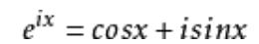
3.2傅立叶变换
复数的概念：https://www.zhihu.com/question/23234701/answer/26017000
欧拉公式：

Slide 25
这里f(x)是实函数，它的傅立叶变换F(u)通常是复函数。F(u)的实部、虚部、振幅、能量和相位分别表示如下：
傅立叶变换中出现的变量u 通常称为频率变量。

Slide 26
2. 二维连续函数的傅立叶变换
傅立叶变换很容易推广到二维的情况。如果f(x，y)是连续和可积的，且F(u，v)是可积的，则二维傅立叶变换对为
二维函数的傅立叶谱、相位和能量谱分别为
|F(u，v)∣=[R²(u，v)+I² (u，v)]^{1/2} (3.2—11)
φ(u，v)=tan⁻¹ [I(u，v)／R(u，v)] (3.2—12)
E(u，v)=R²(u，v)+I²(u，v) (3.2—13)

Slide 27
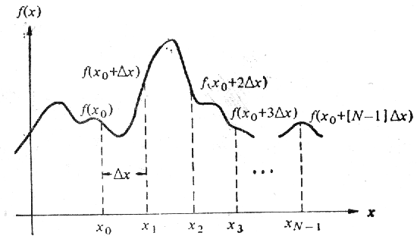
3.2.2 离散函数的傅立叶变换
1.一维离散函数的傅立叶变换
假定取间隔△x单位的抽样方法将一个连续函数f(x)离散化为一个序列{f(x₀)，f(x₀+△x)，…，f[x₀+(N-1)△x]}，如图3.2.3所示。
将序列表示成
f(x)=f(x₀+x△x) (3.2—16)
即用序列{f(0)，f(1)，f(2)，…，f(N-1)}代替{f(x₀)，f(x₀+△x)，…，f[x₀+(N-1)△x]}。

Slide 28


Slide 29
例如：对一维信号f(x)=[1 0 1 0]进行傅立叶变换。
由
得 u=0时，
u=1时,

Slide 30
u=2时,
u=3时,
在N=4时，傅立叶变换以矩阵形式表示为
F(u)=
y
j
x
-1
1
-j

Slide 31
2.二维离散函数的傅立叶变换
在二维离散的情况下，傅立叶变换对表示为
F(u，v)= (3.2—20)
式中u=0，1，2，…，M-1；v=0，1，2，…，N-1。
f(x，y)= (3.2—21)
式中 x=0，1，2，…，M-1；y=0，1，2，…，N-1。
一维和二维离散函数的傅立叶谱、相位和能量谱也分别由前面式子给出，唯一的差别在于独立变量是离散的。
一般来说，对一幅图像进行傅立叶变换运算量很大，不直接利用以上公式计算。现在都采用傅立叶变换快速算法，这样可大大减少计算量。为提高傅立叶变换算法的速度，从软件角度来讲，要不断改进算法；另一种途径为硬件化，它不但体积小且速度快。

Slide 32

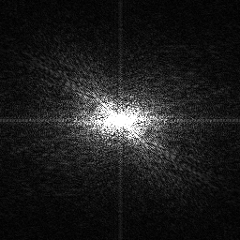
例如 数字图像的傅立叶变换
原图
离散傅立叶变换后的频域图

Slide 33
3.2.3二维离散傅立叶变换的若干性质
离散傅立叶变换建立了函数在空间域与频率域之间的转换关系。在数字图像处理中，经常要利用这种转换关系及其转换规律，因此，下面将介绍离散傅立叶变换的若干重要性质。
1．周期性和共轭对称性
若离散的傅立叶变换和它的反变换周期为N，则有
F(u，v)=F(u+N，v)=F(u，v+N)=F(u+N，v+N) （3.2-26)
傅立叶变换存在共轭对称性
F(u，v)=F*(-u，-v) (3.2—27)
这种周期性和共轭对称性对图像的频谱分析和显示带来很大益处。

Slide 34
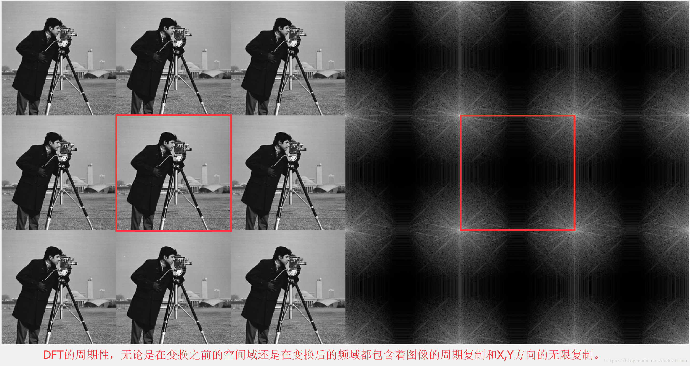
https://blog.csdn.net/daduzimama/article/details/80109139

Slide 35
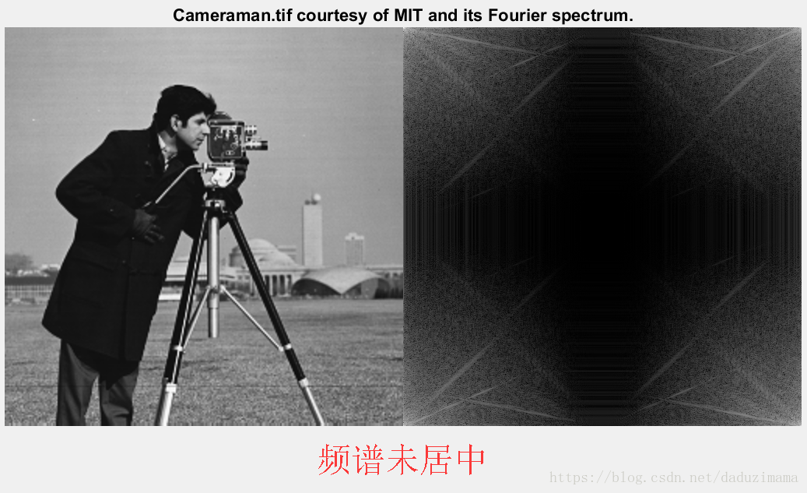
取其中的一个周期：

Slide 36
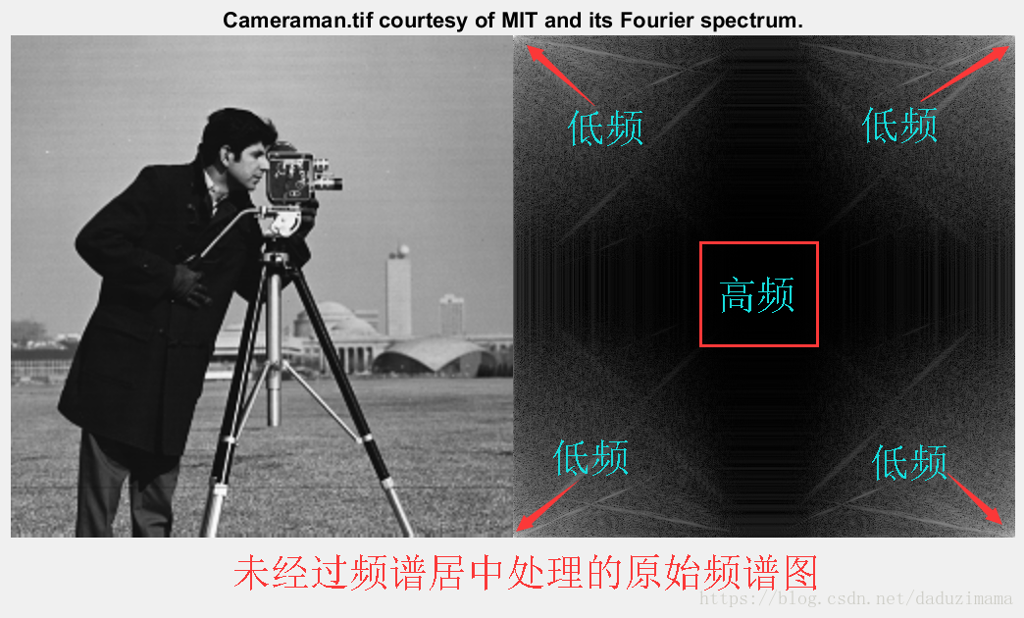
频率分布

Slide 37
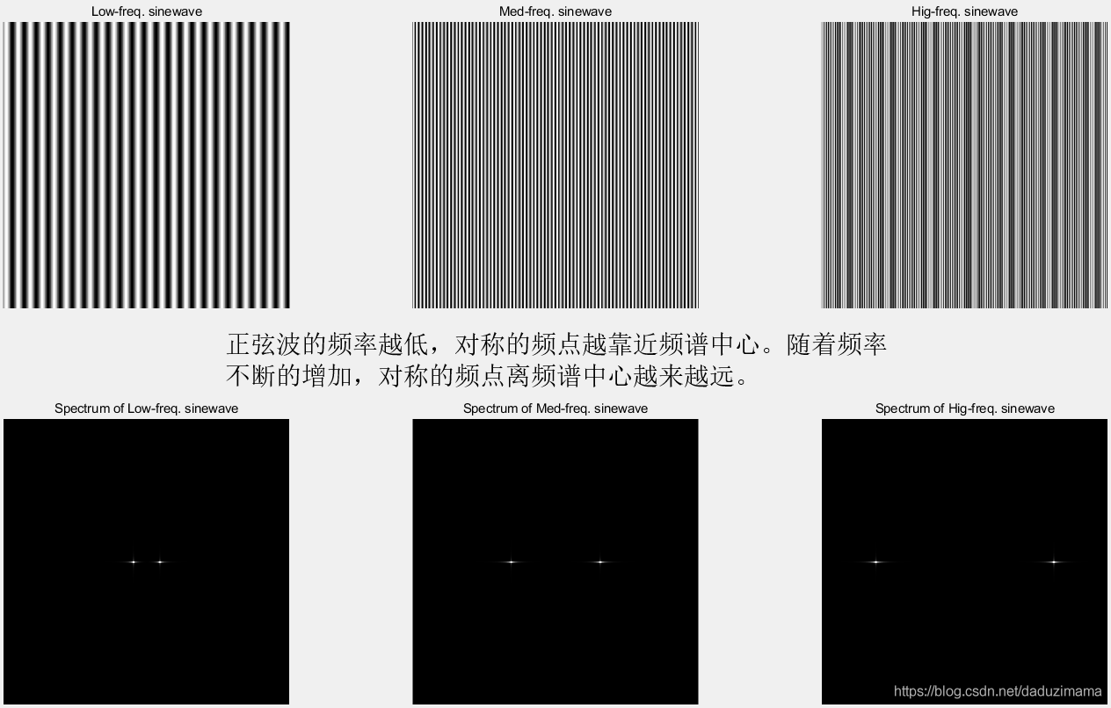
正弦波的例子来展示频谱图的高低频的分布
频谱中心化以后，正弦波的频点靠中心越近，频率越低，离中心越远，频率越高。

Slide 38
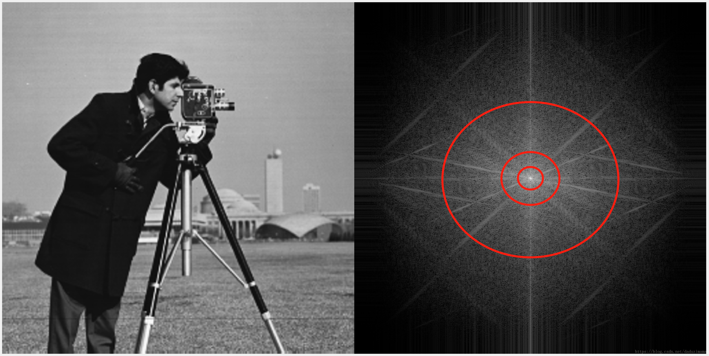
频谱能量分布
DC（低频）分量所占能量最多，频率越高的部分，能量越少。
中间最小的那个圆圈内包含了大约85%的能量，中间那个圈包含了大约93%的能量，而最外面那个圈则包含了几乎99%的能量。

Slide 39
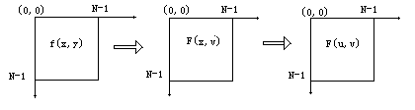
2.分离性
一个二维傅立叶变换可由连续两次一维傅立叶变换来实现。 例如式(3.2-14)可分成下面两式:

Slide 40
v
y
v
x
x
x
1-D离散傅立叶变换

Slide 41
4.旋转性质
平面直角坐标改写成极坐标形式：
做代换有：
如果 被旋转 ,则 被旋转同一角度。即有傅立叶变换对：

Slide 42
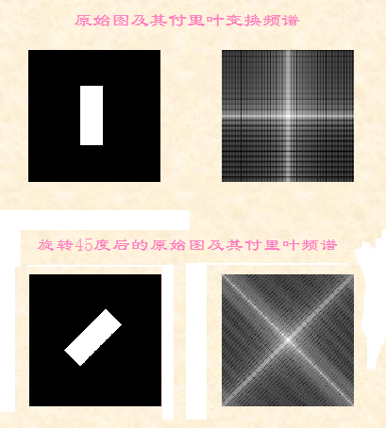

Slide 43
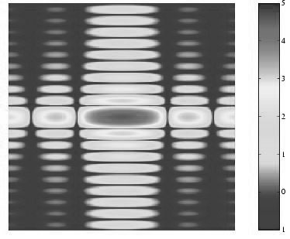
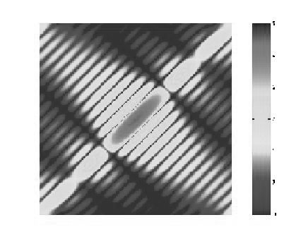
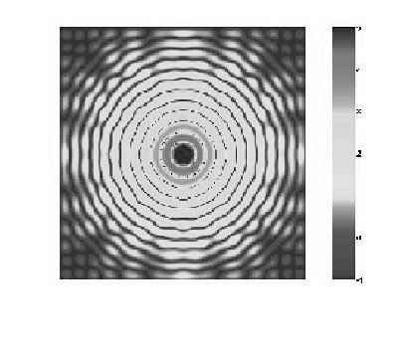
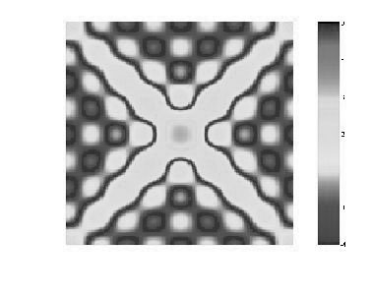
不同图形及其FFT变换幅值谱图像对比
矩形旋转图像及其FFT变换幅值谱图像
矩形及其FFT幅值谱图像
圆形及其FFT幅值谱图像
交叉图形及其FFT幅值谱图像

Slide 44
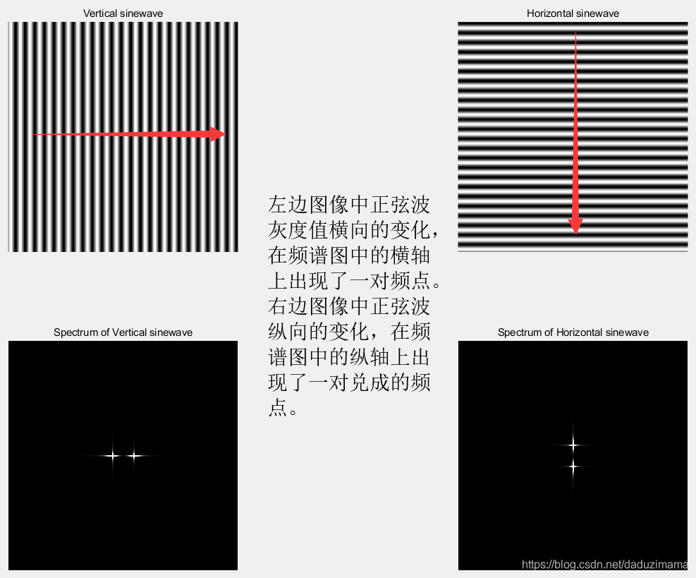

Slide 45
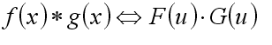
5.卷积定理
6.平移性质（用于频域中心化操作）

Slide 46
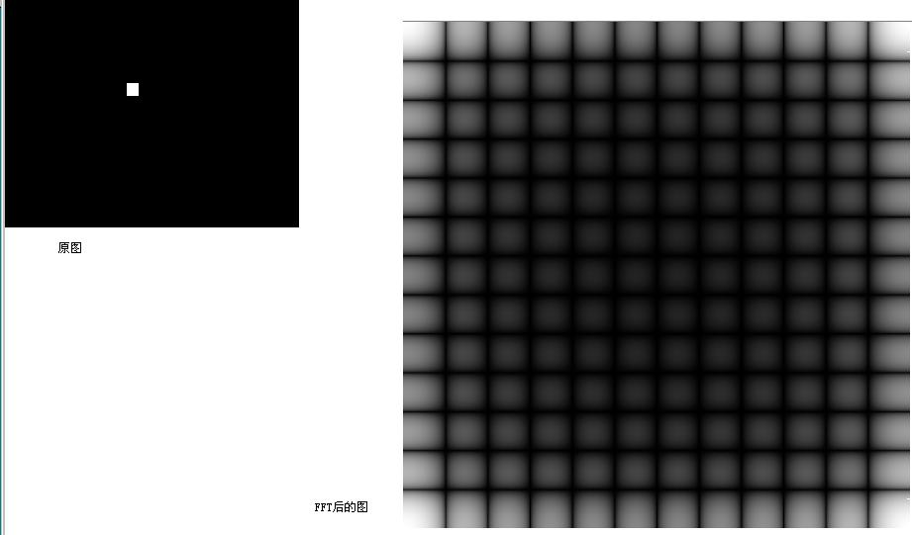


Slide 47


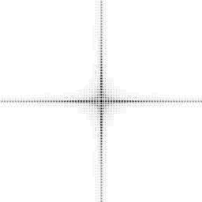
思考题：请解释下面的图像处理过程。
(a)
(b)
(c)
傅立叶频谱平移示意图
(a) 原图像；（b）无平移的傅立叶频谱；（c）平移后的傅立叶频谱

Slide 48
频率分布

Slide 49
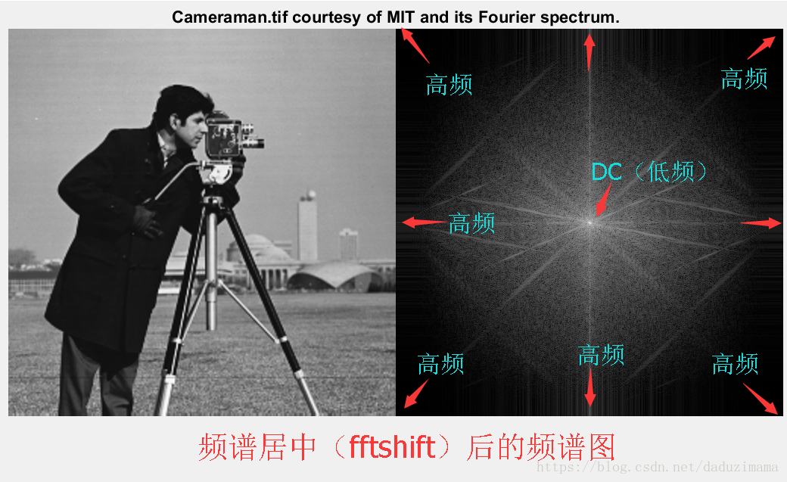
中心平移后频率分布：

Slide 50
MATLAB实现
在MATLAB中计算并可视化二维DFT
f = imread ( ‘saturn.tif’);
F=fft2(f); % Fourier Transform
S=abs(F); %计算傅里叶频谱
imshow(S,[]);
FC=fftshift(F); %将变换原点移到频率矩形的中心。
figure,imshow(abs(FC), [ ]);
S2= log(1+ abs(FC));
figure,imshow(S2, [ ]);

Slide 51
3.2.5 傅里叶变换在图像处理中的应用
变换系数刚好表现的是各个频率点上的幅值。在小波变换没有提出时，用来进行压缩编码。
考虑到高频反映细节、低频反映景物概貌的特性。往往认为可将高频系数置为0，骗过人眼。

Slide 52
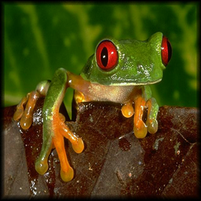
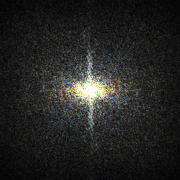
Fourier变换的频率特性

Slide 53
图像傅里叶变换后的频率分布
傅里叶变换后的图像中，中间部分为低频部分，越靠外边频率越高。
在频域中，高频反映细节、低频反映景物概貌。

Slide 54
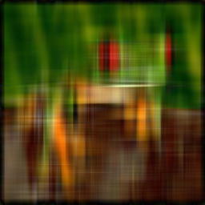
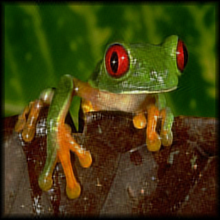
Fourier变换的低通滤波

Slide 55
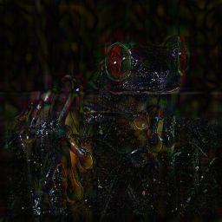
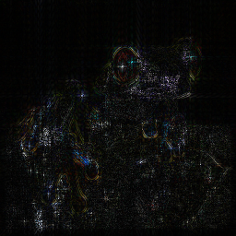
Fourier变换的高通滤波

Slide 56



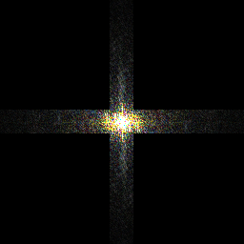
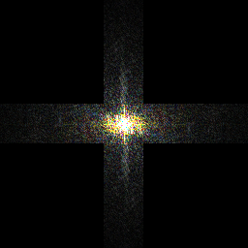
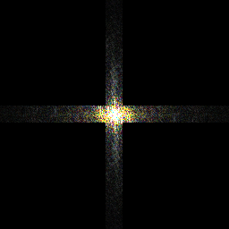
基于Fourier变换的压缩
压缩率为：1.7：1
压缩率为：2.24：1
压缩率为：3.3：1

Slide 57
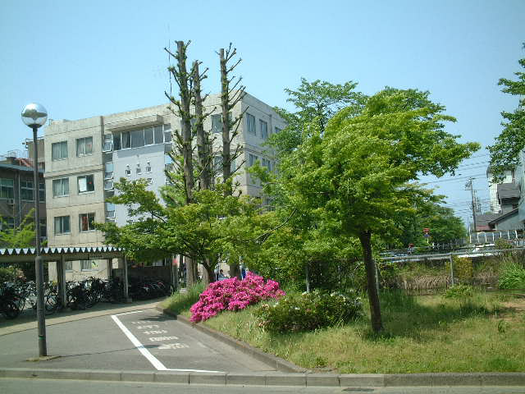
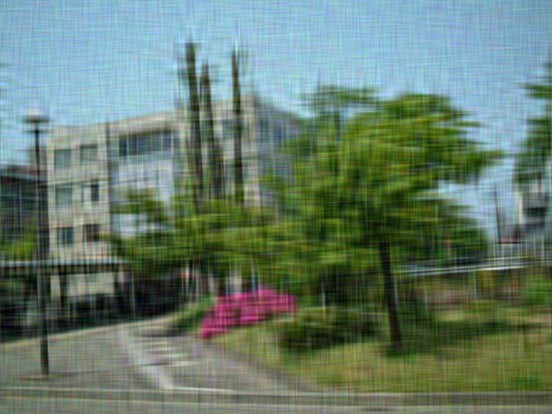

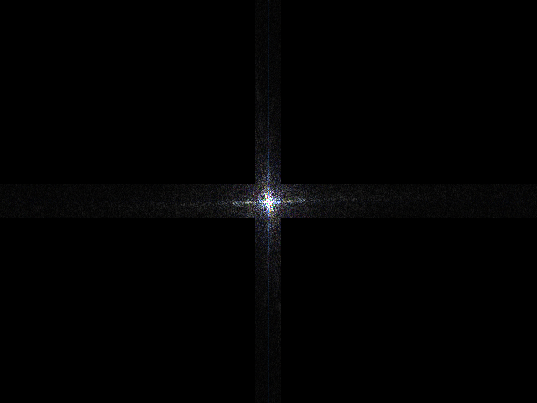


基于Fourier变换的压缩
压缩率为：8.1：1
压缩率为：10.77：1
压缩率为：16.1：1

Slide 58
3.3 其他正交变换
为什么要对图像进行正交变换？
图像中所包含的数据，相关性很强，直接处理难度和冗余度都很大。必须通过采取必要的手段来消除相关性，使各像元的数据间或各个波段的数据间相对独立。
正交变换运算比较简单，数学描述容易，可进行正变换和逆变换。

Slide 59
正交变换
傅立叶变换的实质--把代表图像的图像函数展开成具有不同空间频率的正、余弦函数的线性组合，或者说用正、余弦正交函数系来描述图像函数。
除傅立叶变换是正交变换外，还有很多种正交变换方法，如DCT变换、小波变换、Walsh变换、Hadamard变换和K-L变换等正交变换。

Slide 60
离散余弦变换（DCT）
Fourier变换的一个最大的问题是：它的参数都是复数，在数据的描述上相当于实数的两倍。
为此，我们希望有一种能够达到相同功能但数据量又不大的变换。在此期望下，产生了DCT变换。
一、一维离散余弦变换
1、正反变换公式

Slide 61
2、特点
（1）在广义频域上，离散余弦变换的系数为实数；
（2）正变换的核与反变换的核相同。
二、二维离散余弦变换
1、正反变换公式
正变换：

Slide 62
逆变换：
其中：
2、DCT变换的应用
余弦变换后的系数，在广义频域上，低频的幅值大而高频幅值小。
余弦变换实际上是利用了Fourier变换的实数部分构成的变换。

Slide 63
余弦变换主要用于图像的压缩，如目前的国际压缩标准的JPEG格式中就用到了DCT变换。
具体的做法与DFT相似。即高频部分压缩多一些，低频部分压缩少一些。

Slide 64
小波变换
小波变换在信号处理中，作为重要的时频变换被广泛使用。
一、连续小波变换
二、离散小波变换与二进小波
当a0=2，离散波波变换又称为二进小波变换。

Slide 65
傅里叶变换的不足
Fourier分析不能刻画时间域上信号的局部特性
Fourier分析对突变和非平稳信号的效果不好，没有时频分析
https://blog.csdn.net/nie15870449223/article/details/85097791
https://zhuanlan.zhihu.com/p/22450818

Slide 66

FFT（快速傅里叶变换）后，频谱上看到清晰的四条线，信号包含四个频率成分

Slide 67

三个时域上有巨大差异的信号，频谱（幅值谱）却非常一致

Slide 68
解决方案：小波变换
小波直接把傅里叶变换的基给换了，将无限长的三角函数基换成有限长的会衰减的小波基。这样不仅能够获取频率，还可以定位到时间。

Slide 69
三、 小波变换在图像处理中的应用
1、小波变换在图像压缩中的应用
小波变换之后，图像的数据信息大多集中在低频部分，而高频部分的信息很弱，对人眼视觉的影响也小。若只保留低频部分，对高频部分不存储或传输，可起到压缩数据信息的效果。在解压时，只需将高频部分的系数以0代替即可。
2、小波变换在图像融合中的应用
图像融合实际上就是将采用不同方式所获得的某个目标物信息综合起来获得一个对目标物的好的显示效果。

Slide 70
3、小波变换在图像边界检测中的应用
先对图像进行小波变换，之后进行二值化处理，即可得到边界检测结果图。
4、小波变换在图像增强中的应用
图像增强的原理：小波变换系数矩阵分别表示的是不同的频率特性。对低频、次低频、次高频、高频四个子块以不同的增强系数进行处理，再进行小波逆变换，就可达到图像增强的目的。

Slide 71
5、小波变换在去除图像噪声中的应用
去除噪声的原理：噪声大多属于高频信息，经小波变换之后，噪声信息大多集中在次低频、次高频、以及高频子块中。可将高频子块置为0，对次低频和次高频子块进行一定的抑制，就可达到一定的噪声去除效果。

Slide 72
沃尔什和哈达玛变换
图像变换的基函数形式除正弦型函数外，还有一些其他波形。沃尔什和哈达玛变换，其基函数就是基于方波的。
沃尔什和哈达玛变换的实质都是基于沃尔什函数的，只是同一种方波的变形。
将它们结合起来称为沃尔什－哈达玛变换。

Slide 73
沃尔什和哈达玛变换
若用矩阵形式，可表示为：
正变换
逆变换
沃尔什－哈达玛正反变换的公式形式是相同的，采用一个程序就可以完成。
当输入图像矩阵时，就得到正变换结果，而当输入变换结果时就得到反变换结果。

Slide 74
沃尔什和哈达玛变换
对称的、可分离的正交变换，它的核矩阵中只有＋1和－1元素。在图像处理中，矩阵的阶数N一般取为N=2^{n}，其中n是整数。
2×2核矩阵为：

Slide 75
沃尔什和哈达玛变换
对于N>2的情况，其核矩阵可以通过块矩阵的形式递推产生：

Slide 76
沃尔什和哈达玛变换
对于N＝8，其核矩阵为：

Slide 77
沃尔什和哈达玛变换
通过重新安排各行的次序来使得列率按行号递增，与傅立叶变换核的频率递增类似。
当N＝8时，有序的变换核矩阵为：

Slide 78
沃尔什和哈达玛变换
对于均匀分布
的数字图像
由于图像是4×4矩阵，则n＝2，N＝4，变换核矩阵为：

Slide 79
沃尔什和哈达玛变换
二维沃尔什－哈达玛变换为：
具有能量集中的性质，原始图像数据越是均匀分布，变换后的数据越集中于矩阵的边角上。应用二维沃尔什－哈达玛变换可以压缩图像信息。

Slide 80
沃尔什和哈达玛变换
将一个函数变换成取值为+1或-1的基本函数构成的级数，用它来逼近数字脉冲信号时要比傅立叶变换有利。
在图像传输、通信技术和数据压缩中获得了广泛的使用。
此变换是实数变换，对一个给定的问题，这种变换所要求的计算机存储量比傅立叶变换要少，运算速度也快。

Slide 81
离散K-L变换
离散K-L变换--霍特林变换（Hotelling）、特征向量变换或主成分变换。
K-L变换以图像统计性质为基础。
主要特征：通过选择代表图像特征的主分量，能消除图像数据间的相关性。
主要应用：遥感多光谱图像中的特征选择及图像数据的压缩等。

Slide 82
离散K-L变换
主要特点：
正交变换
在压缩数据中满足均方差最小准则的正交变换

Slide 83












第一主分量
第二主分量
第三主分量
第四主分量
第五主分量
第六主分量
第七主分量
第八主分量
第九主分量
第十主分量
第十一主分量
第十二主分量
主分量变换的信息融合结果

